Slide 1
HORIZON EIROPA
Dalībnieku portāls par programmu «Apvārsnis Eiropa»

Slide 2
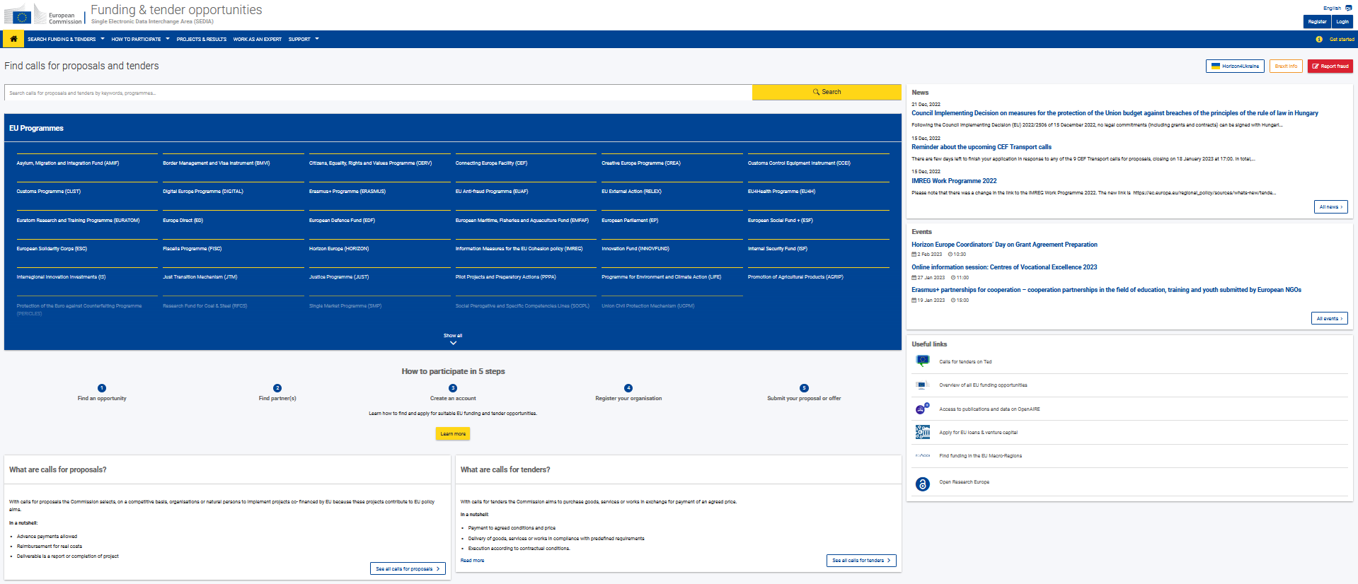
Portāls https://ec.europa.eu/info/funding-tenders/opportunities/portal/screen/home

Slide 3
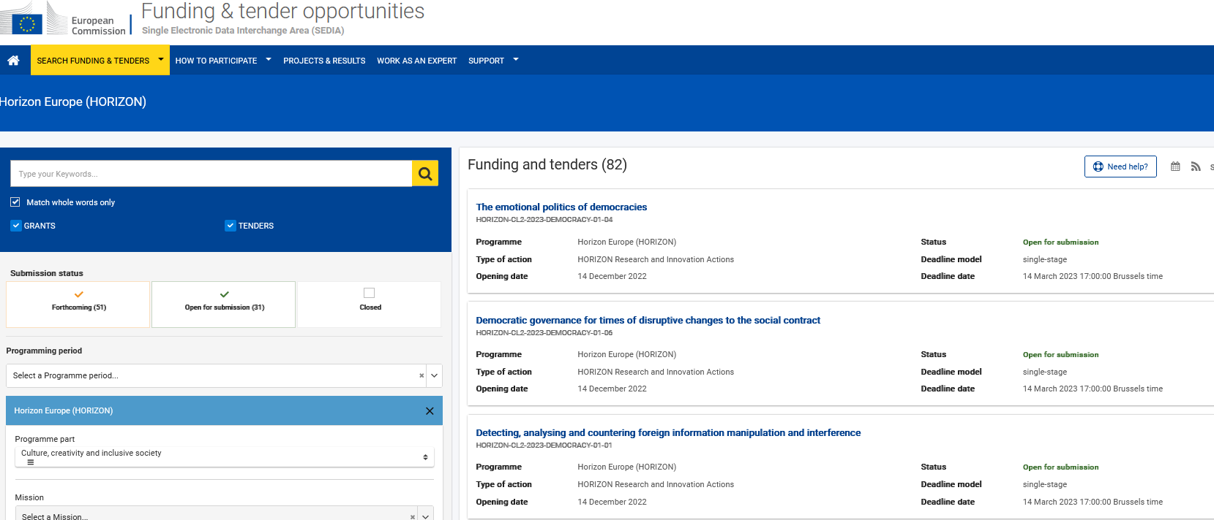

Konkursi? Kad un kur skatīties ?
Funding & tender oppotunities

Slide 4
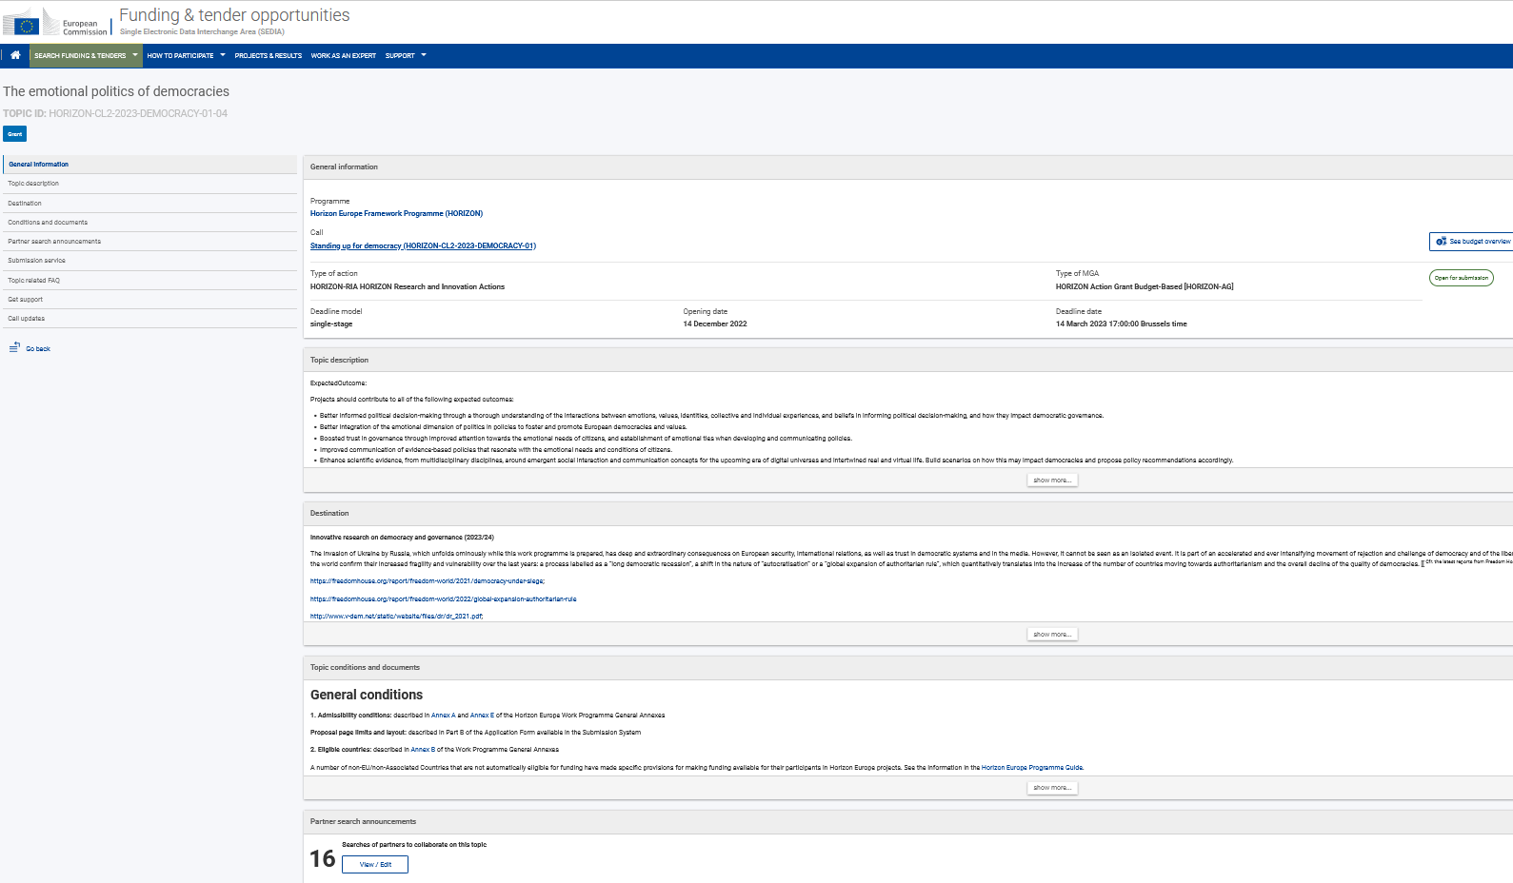

Slide 5

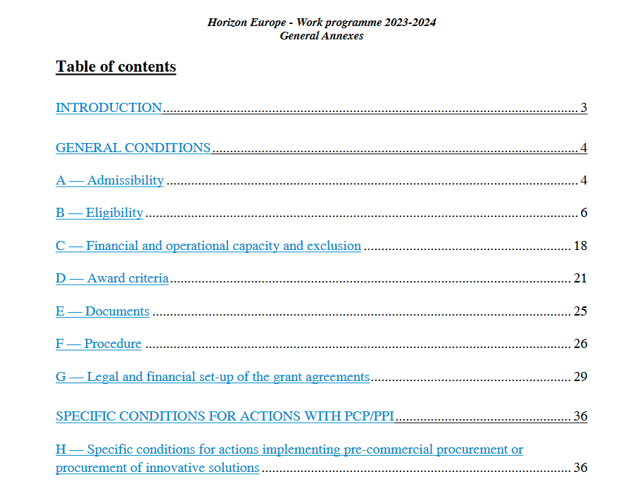

Slide 6
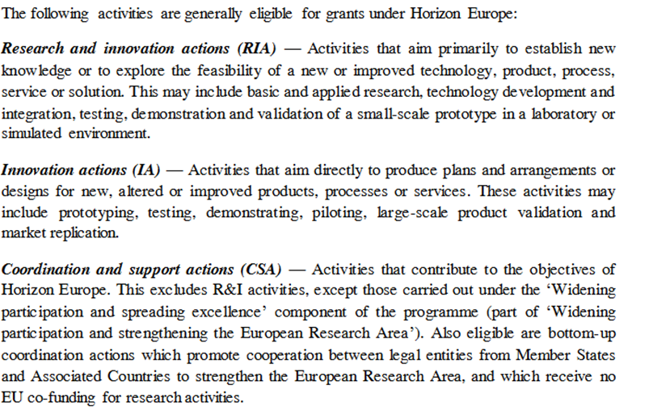
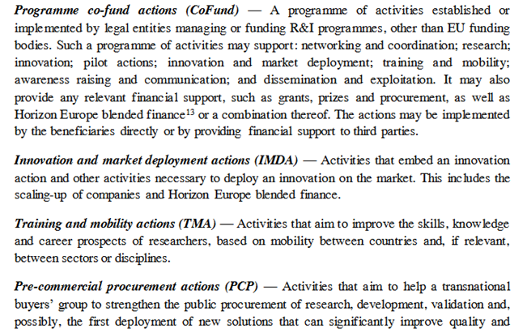
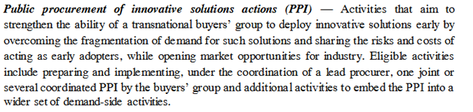
Projektu veidi

Slide 7
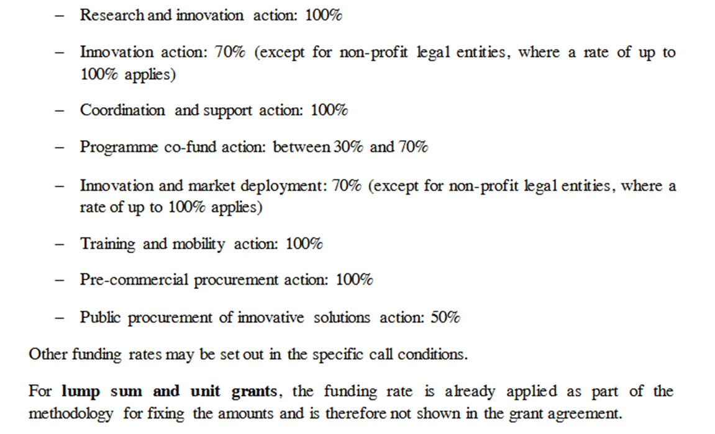
Maksimālā atbalsta intensitāte pa projekta veidiem

Slide 8
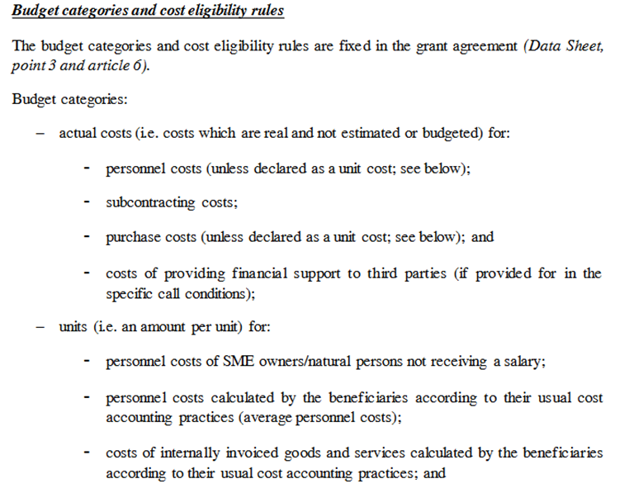
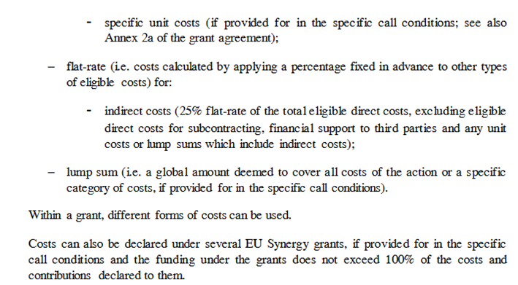
Izmaksu kategorijas

Slide 9
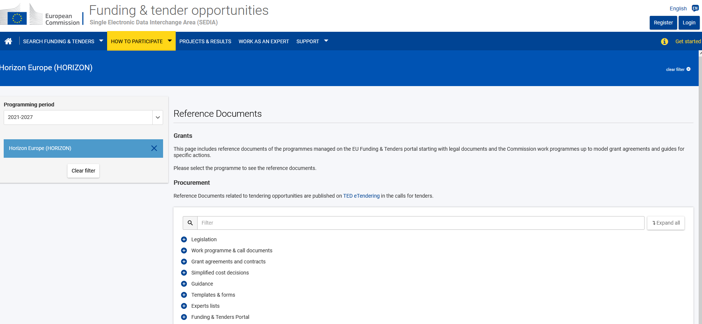
Saistošie Dokumenti par Apvārsnis Eiropa (Horizon Europe)
Svarīgi un visa informācija vienkopus

Slide 10
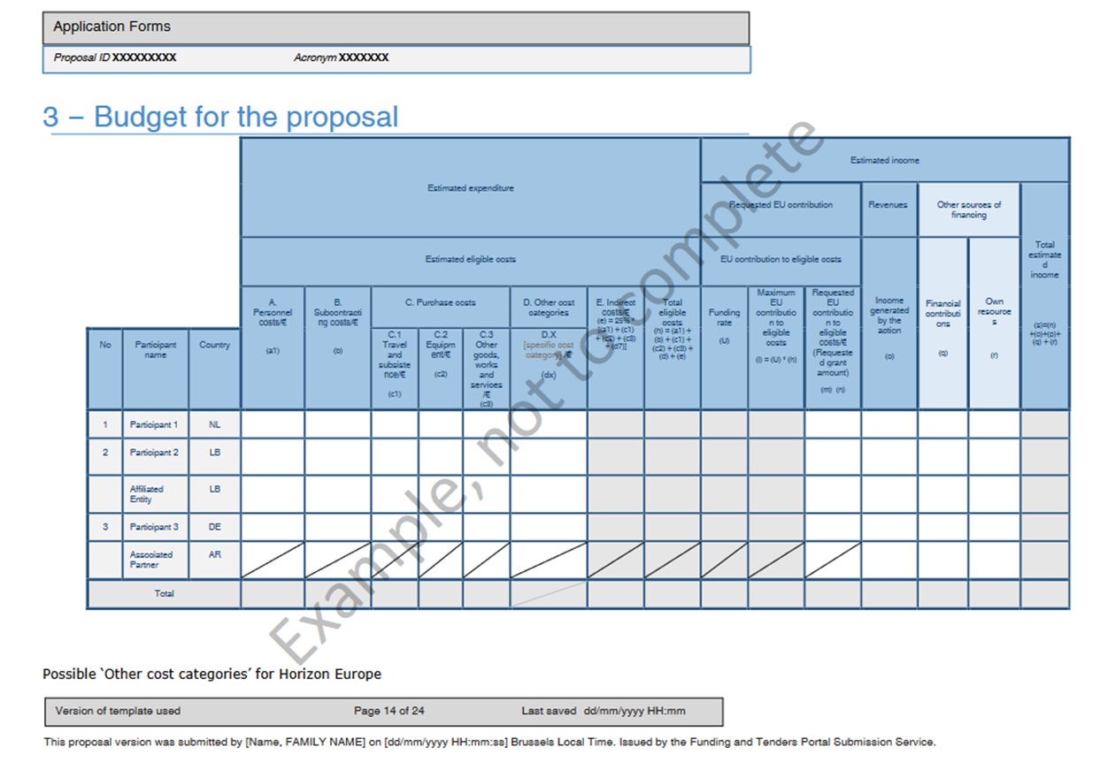
Projekta pieteikuma Budžets

Slide 11
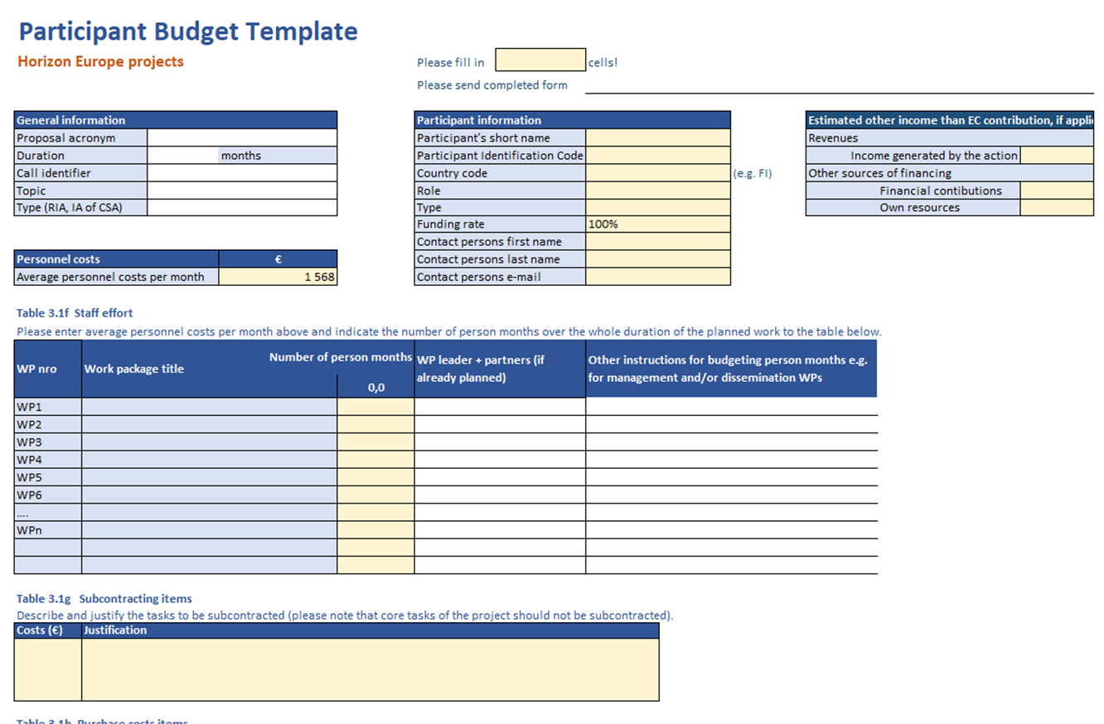
Paraugi….

Slide 12
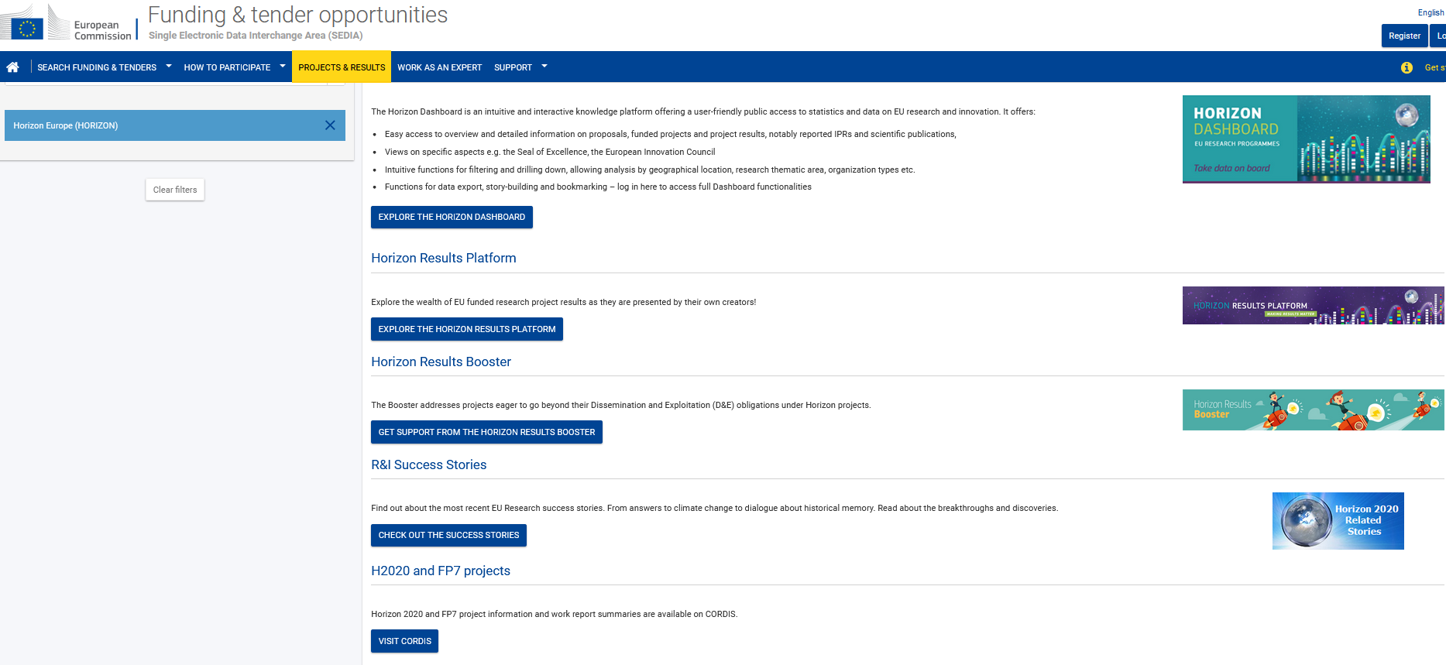

Kādi ir FP7, H2020 un HE programmu projektu rezultāti, veiksmes stāsti?

Slide 13
Ar ko sākt- projektu rakstīšanā?
Nelielās komandās vai grupās pārrunājam idejas;
Dalāmies ar informāciju par projektu konkursiem vai iespējām;
Savlaicīgi izpētām dalības nosacījumus un kritērijus programmās un tematikās, sekojam līdz regulārajiem konkursiem (nedaudz atšķirsies nosacījumi, pamat lietas bieži nemainīgas) (HE, FLPP, ERA-NET, COST)

Slide 14
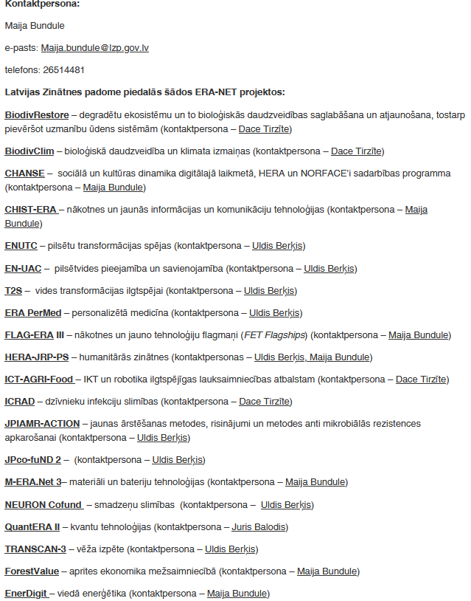
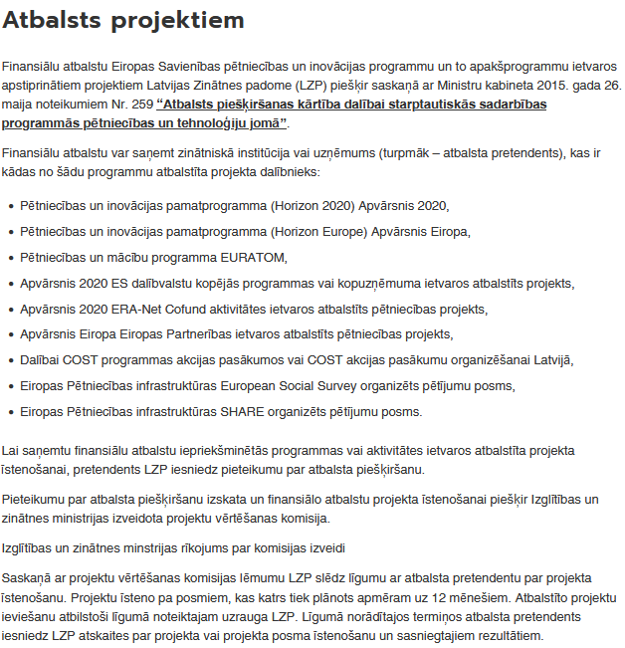
ERA-NET Latvijā https://lzp.gov.lv/starptautiskas-sadarbibas-programmas/era-net-projekti/
MK 259 noteikumi: https://likumi.lv/ta/id/274671-atbalsta-pieskirsanas-kartiba-dalibai-starptautiskas-sadarbibas-programmas-petniecibas-un-tehnologiju-joma

Slide 15

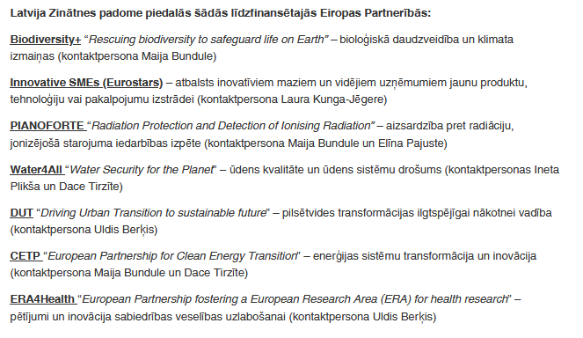
Eiropas partnerības, kurās ir Latvijas dalība https://lzp.gov.lv/starptautiskas-sadarbibas-programmas/eiropas-partneribas/

Slide 16
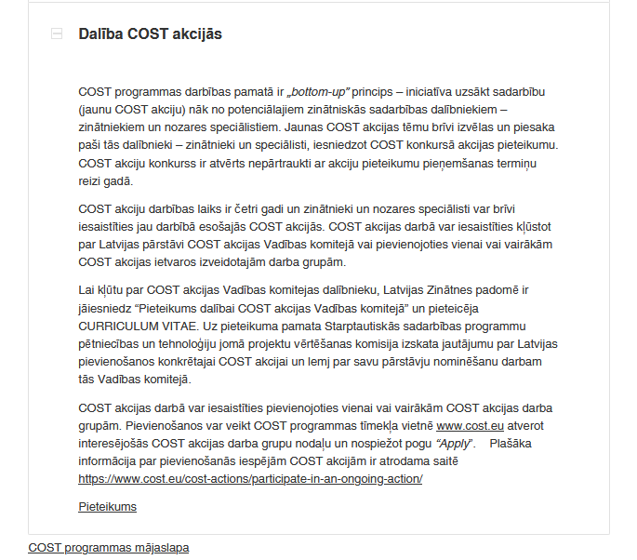
COST https://lzp.gov.lv/starptautiskas-sadarbibas-programmas/cost/#toggle-id-3

Slide 17
Izvērtējam ar ko kopā startēt, vai kāds jāuzrunā kā organizācija – vai kā fiziska persona cilvēks-speciālists?
Ja kā organizācija – būs projektā partneris – un jādalās ar darbiem, atbildību un budžetu- RTU, LU, vai cita organizācija ( FLPP tad tikai Zinātniskā institūcija, ja citas programmas projekts vairāk jādomā sadarbība no vienas valsts partnerības ar dažāda veida organizācijām – Augstskola, Zinātniskais institūts, Industrija, MVU, biedrība, asociācija utt.
Ja kā cilvēks – speciālists- jāzin, kā varēs pieņemt darbā savā organizācijā un kādā statusā- viespētnieks, inženieris, eksperts , laborants vai cits amats atbilstoši organizācijas lietotajām amatu saimēm un darba uzdevumiem projektā
Turpinām…..

Slide 18
Vienmēr meklējam savai idejai kompetentus- zinošus partnerus (atbilstoši konkursa nosacījumiem), un sadalām plānoto darbu un aktivitātes («Dzirdīgs ausis un atbalsta plecu»)
Tad arī rezultāts neizpaliks ☺
Darbs Komandā un tas ir spēks

Slide 19
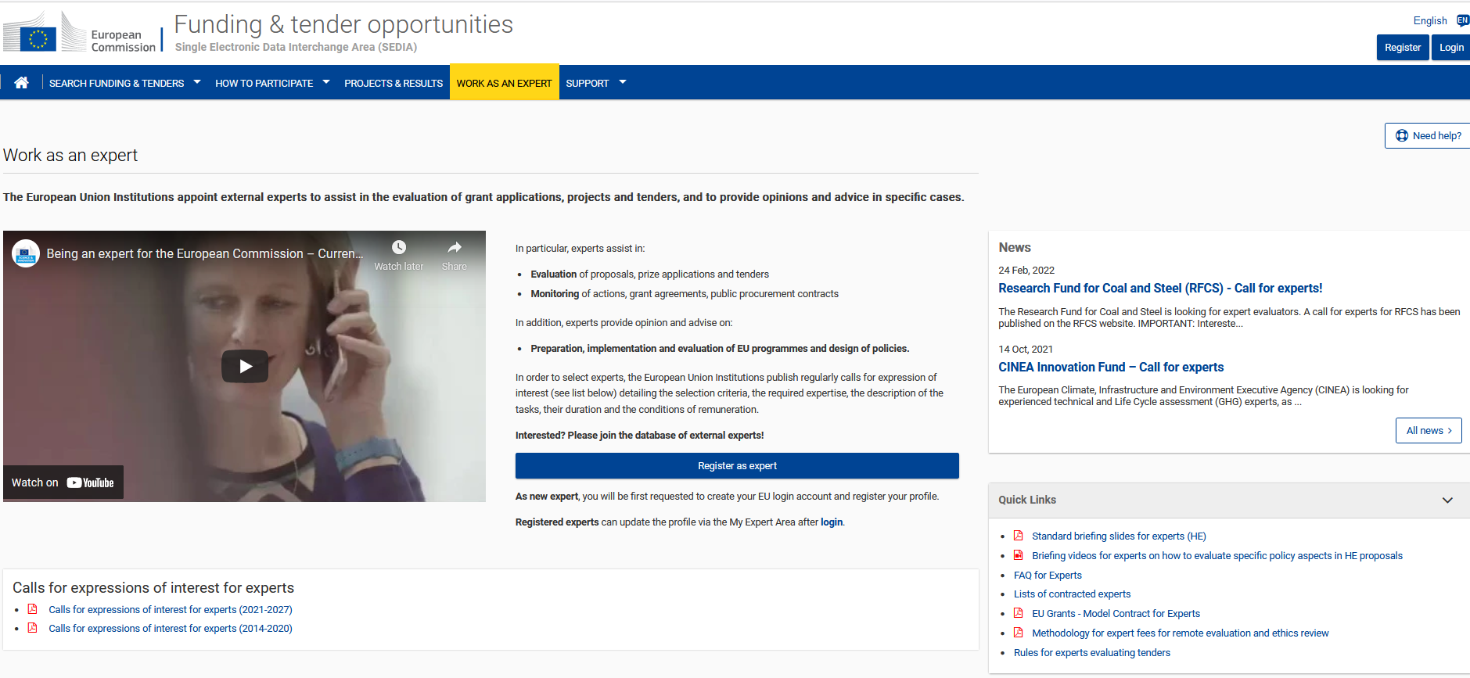
IEGŪT neatņemamu PIEREDZI-
KĻŪSTI PAR EKSPERTU
https://ec.europa.eu/info/funding-tenders/opportunities/portal/screen/work-as-an-expert

Slide 20
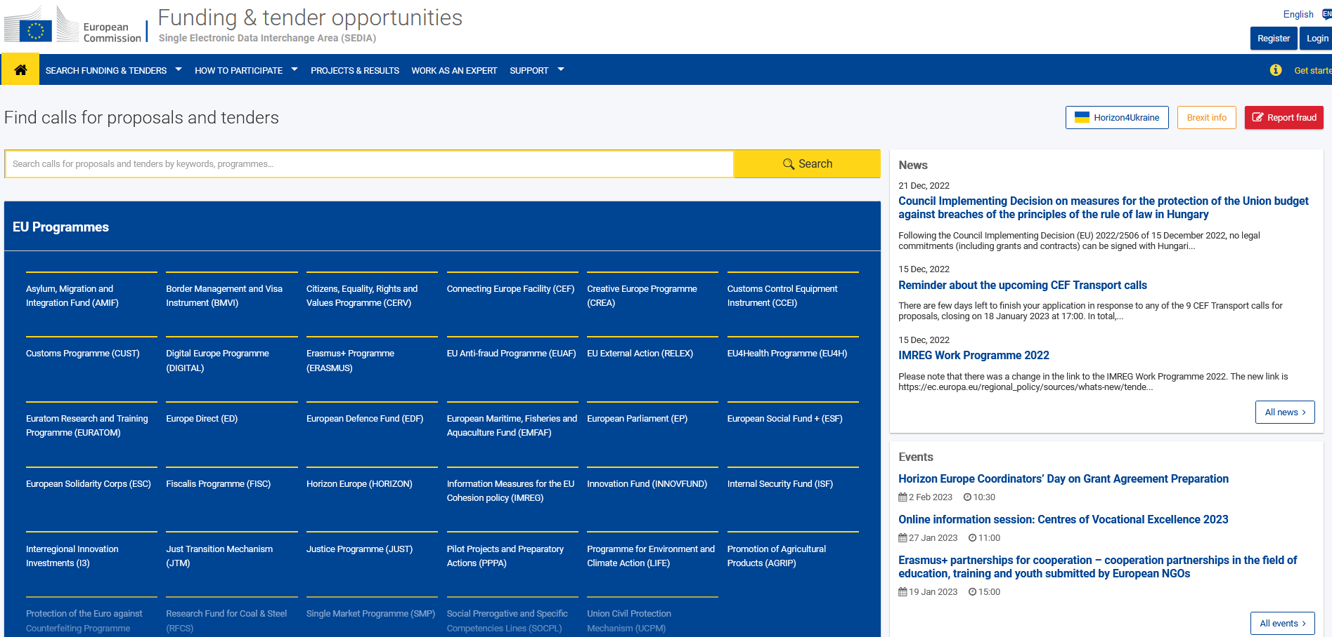

Slide 21
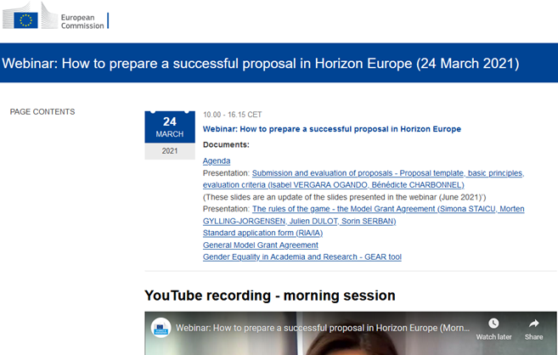
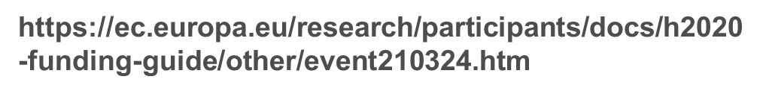
Notikušie pasākumi EK organizētie

Slide 22
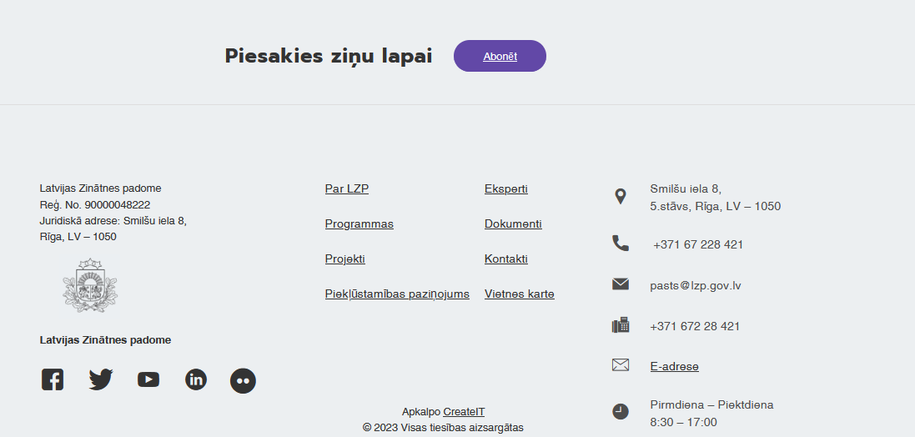
Kur meklēt jaunumus un informāciju par pasākumiem?
https://lzp.gov.lv/jaunumi/

Slide 23
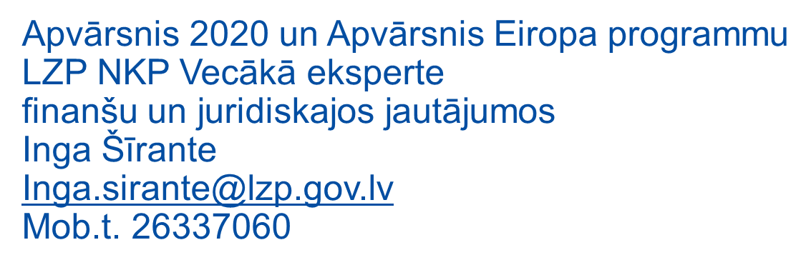
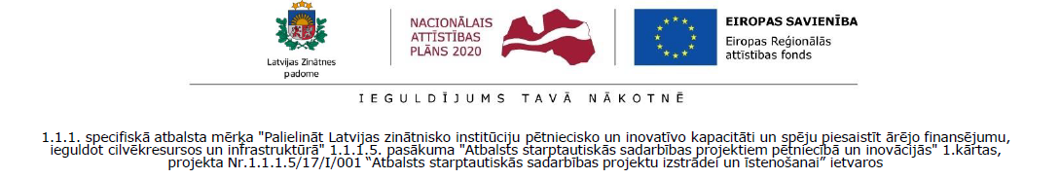
Liels paldies par veltīto uzmanību un veiksmi projektu pieteikumu gatavošanā !

